Slide 1
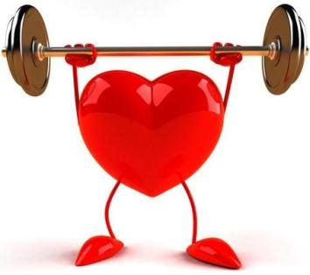
МБОУ ООШ № 279
«Я здоровье берегу!»
Открытый урок по интегрированному краеведческому курсу.
Учитель: Лемех Л. В.
г. Гаджиево,
2012-2013 уч. год

Slide 2
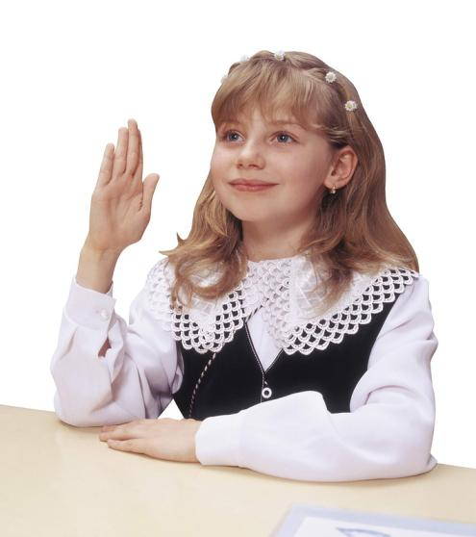

Slide 3
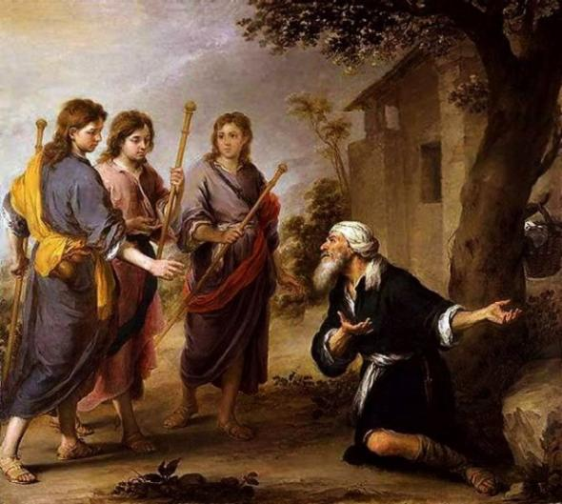
- Кто Вы?
Здоровье, Любовь, Богатство.
Впустите нас погреться.

Slide 4
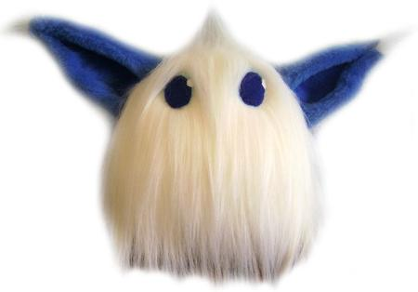
ЗДОРОВЬЕ

Slide 5
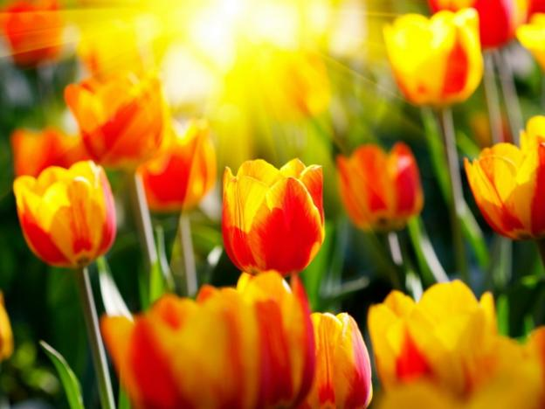
Цветок тянется к солнцу…

Slide 6
«Я хочу!»
«Я могу!»
«Я должен!»
ЗОЖ
Закаливание
Зарядка
Режим дня
Личная гигиена
Здоровая пища
Дерево жизни

Slide 7
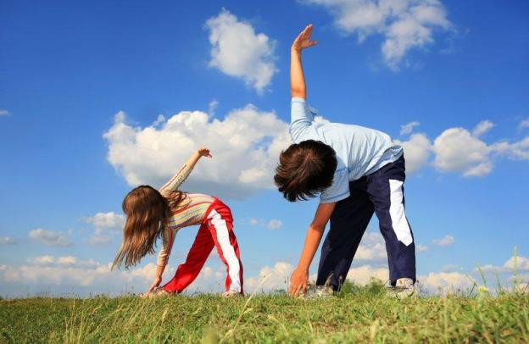
1 Раздел – «Береги здоровье смолоду!»

Slide 8
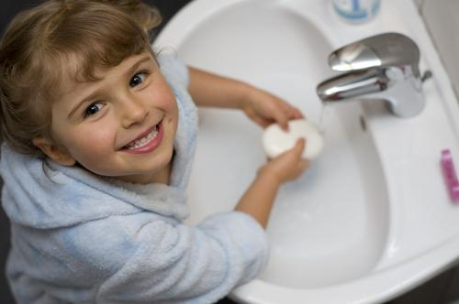
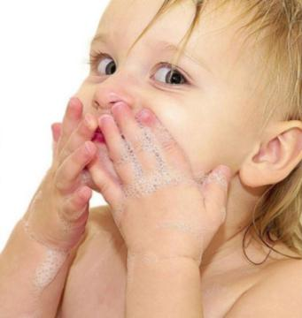
«Здоровье – дороже золота».
«Здоровье ни за какие деньги не купишь».
«От простой воды и мыла у микробов тают силы».

Slide 9
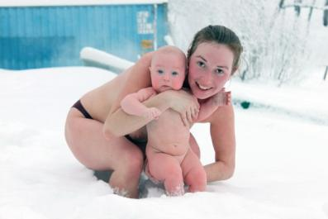
Закаливание.

Slide 10
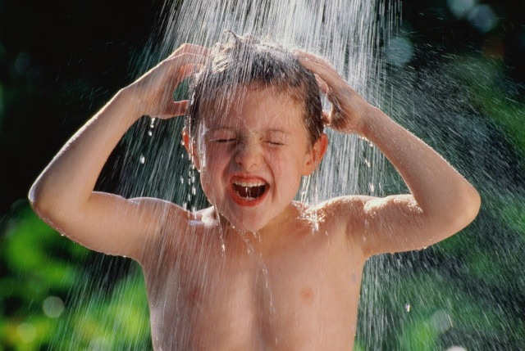
Под душем.

Slide 11
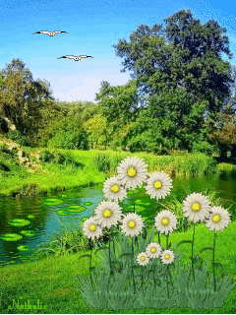
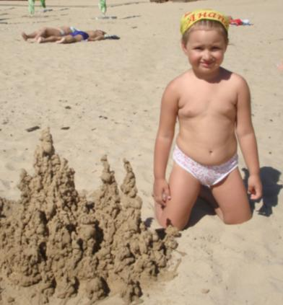
Лето

Slide 12
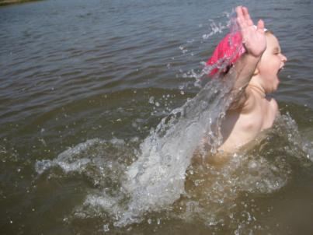
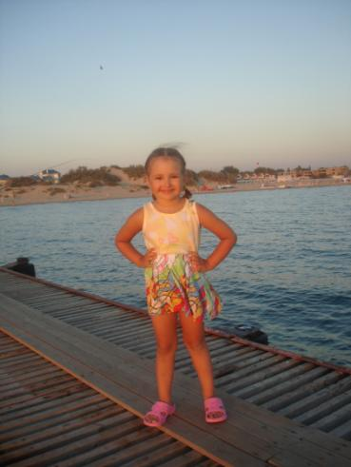
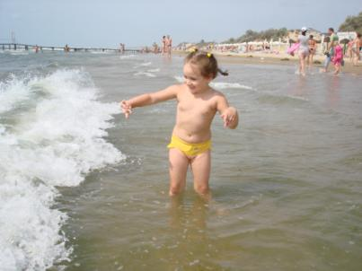

Slide 13
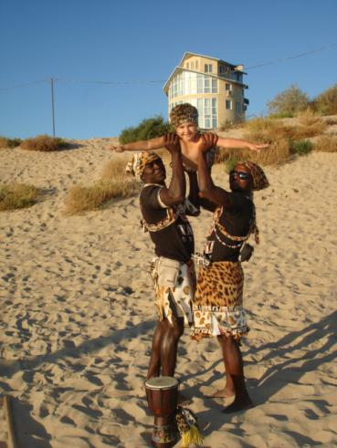
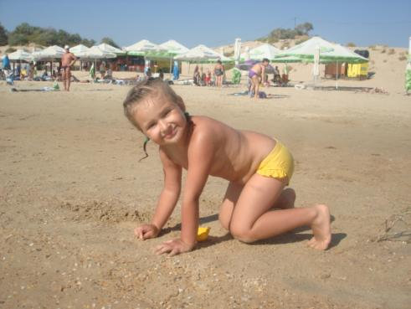

Slide 14
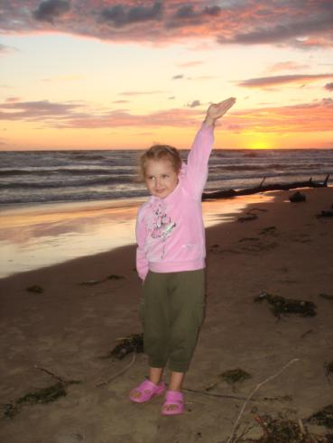
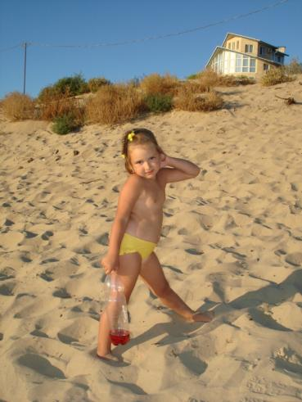

Slide 15
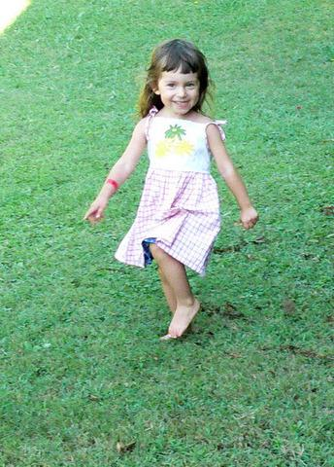
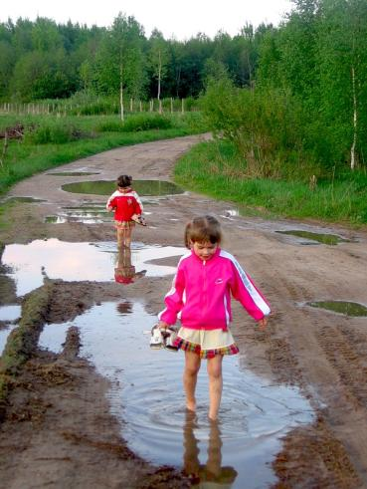

Slide 16
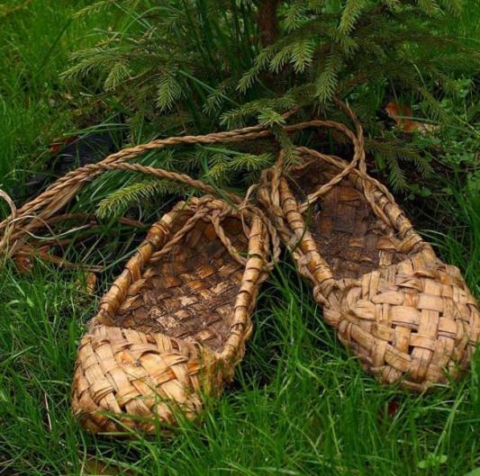
Лапти – это лёгкая обувь, сплетённая из верхнего тонкого слоя коры липы.

Slide 17
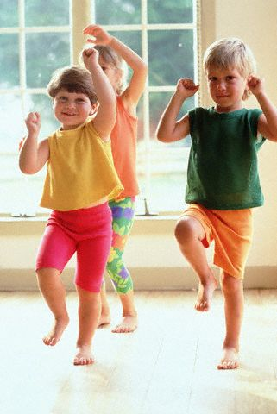
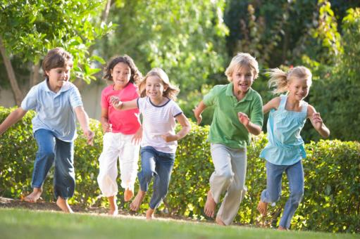
Прогулка на свежем воздухе.
Зарядка у окна.

Slide 18
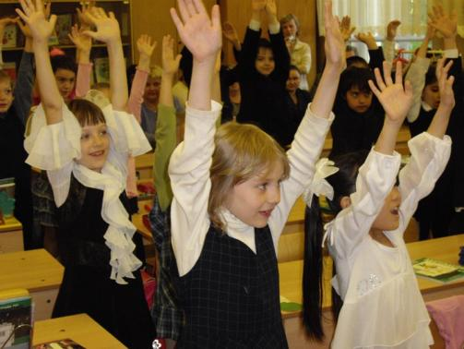
Физкультминутка
«Вы, наверное, устали?»
Вы, наверное, устали?
Ну, тогда все дружно встали.
Ножками потопали,
Ручками похлопали.
Покрутились, повертелись
И за парты все уселись.
Глазки крепко закрываем,
Дружно до пяти считаем.
Открываем, поморгаем
И работать продолжаем.

Slide 19
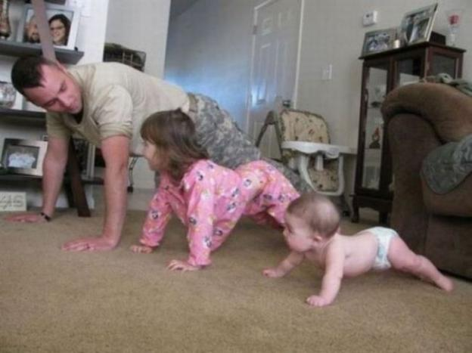
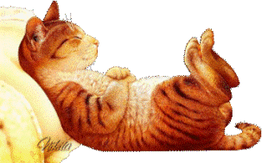
2 Раздел – «Здоровье в порядке – спасибо зарядке!»

Slide 20
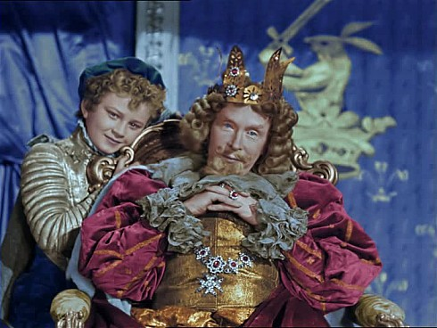
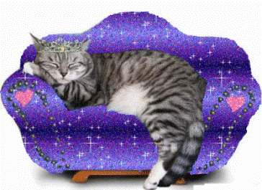
В одной стране когда-то
Жил-был один король.

Slide 21
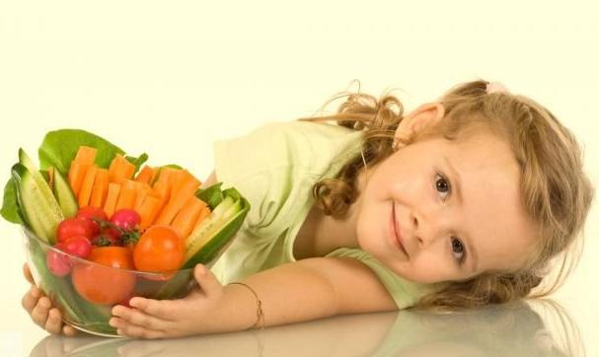
Вамология – это наука о сохранении и укреплении здоровья.
Вамолог – это специалист по сохранению и укреплению здоровья.

Slide 22
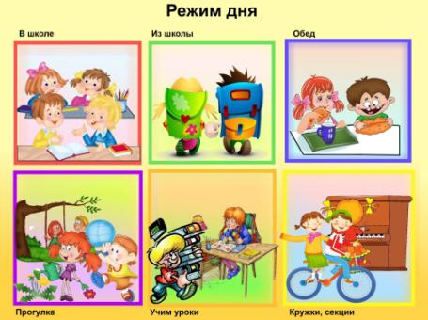
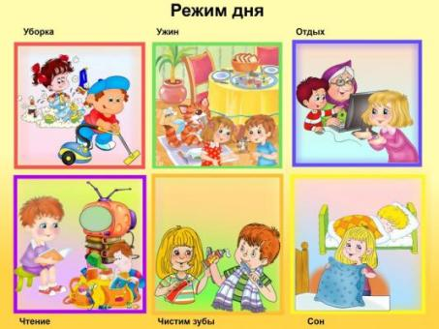
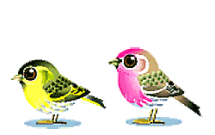
3 Раздел – «С режимом дня – мы друзья!»

Slide 23
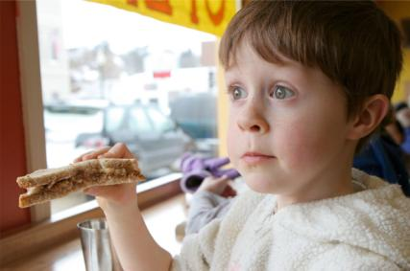
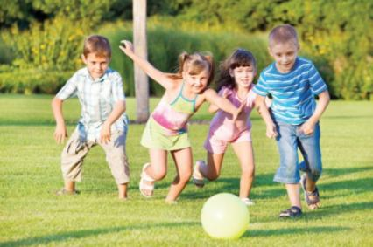
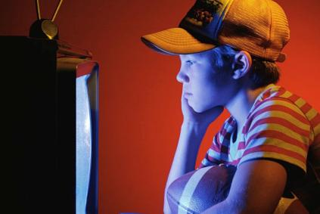
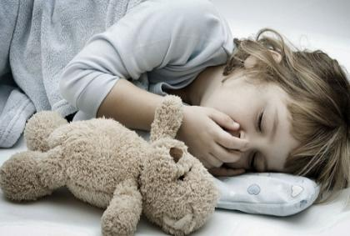

Slide 24
Режим дня младшего школьника:
Встань в 7 часов утра. Убери постель. Сделай зарядку. Умойся или прими душ. Почисти зубы. Позавтракай.
Дорога в школу – это прогулка. Далее – часы, которые ты проведёшь в школе.
Вернувшись из школы, вымой руки и пообедай.
Отдохни. Поиграй с друзьями во дворе.
Приготовь уроки.
Поужинай. Помоги по хозяйству маме. Поиграй в тихие игры. Посмотри телевизор.
Постели постель. Пожелай родным «Спокойной ночи» и ложись спать.

Slide 25
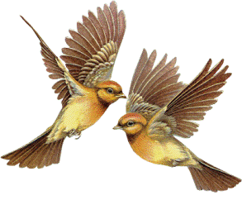
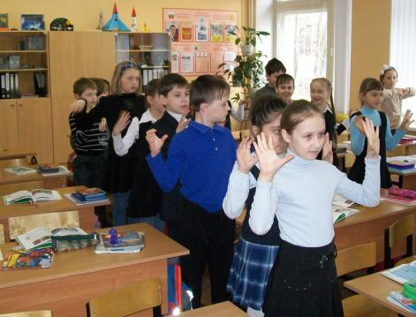
Физкультминутка
«Руки подняли и покачали».
Руки подняли и покачали –
Это деревья в лесу.
Руки согнули, кисти встряхнули –
Ветер сбивает росу.
В стороны руки, плавно помашем –
Это к нам птицы летят.
Как они сядут, тоже покажем –
Крылья сложили назад.

Slide 26
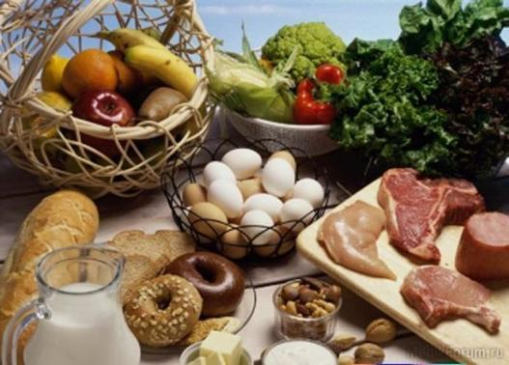
4 Раздел – «Пища разная нужна и для каждого важна!»
Древним людям принадлежат мудрые слова:
«Мы едим для того, чтобы жить,
а не живём для того, чтобы есть».

Slide 27
Разнообразие продуктов:
Одни продукты дают организму энергию, чтобы двигаться, думать, не уставать – гречка, геркулес, масло, изюм, мёд.
Другие продукты помогают сделать наш организм более сильным – мясо, рыба, яйца, творог, орехи.
А третьи – фрукты, овощи – содержат много витаминов, которые помогают организму расти и развиваться – капуста, морковь, помидоры, яблоки, груши, малина, клубника, черника.

Slide 28
Игра «Что укрепляет здоровье, а что – разрушает?»
Рыба, кефир, «Пепси», «Фанта», подсолнечное масло, торт, «Сникерс», морковь, чипсы, сухарики «3 Корочки», геркулес, молоко, шоколадные конфеты, яблоки, ягоды.
«Да!»
Рыба
Кефир
Подсолнечное масло
Морковь
Геркулес
Яблоки
Ягоды
«Нет!»
«Пепси»
«Фанта»
Торт
«Сникерс»
Чипсы
Сухарики «3 Корочки»
Шоколадные конфеты

Slide 29
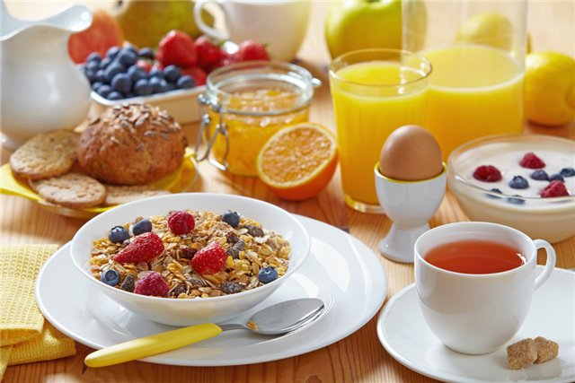
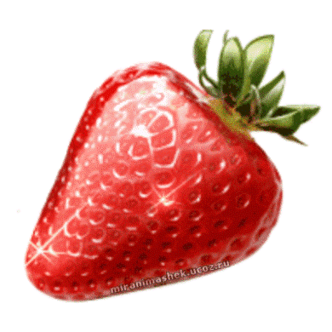
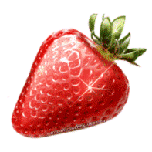
Пословица гласит:
«Прежде чем за стол мне сесть,
я подумаю, что съесть!»

Slide 30
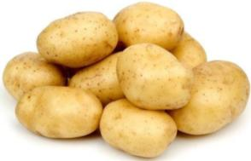
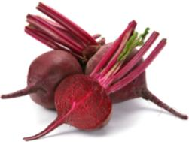
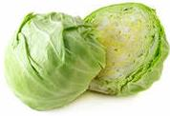
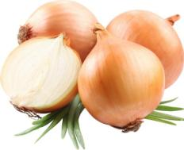
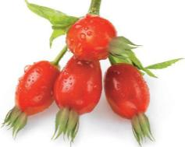
картофель
свёкла
капуста
лук
шиповник

Slide 31
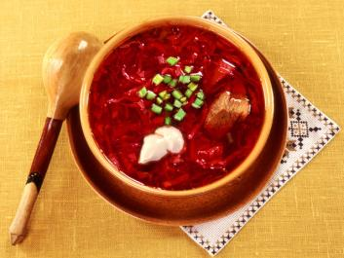
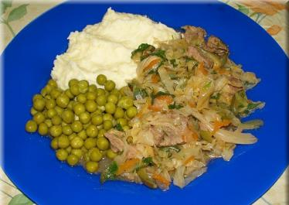
борщ
картофельное пюре и
тушёные овощи
компот из плодов шиповника
чай с плодами шиповника

Slide 32
В школьной столовой…

Slide 33
5 Раздел – «Правила личной гигиены».
Содержать руки
в чистоте.
2. Правильно ухаживать за зубами.

Slide 34
4. Мыться горячей водой с мылом и мочалкой.
3. Ухаживать за ногтями и волосами.
5. Содержать в чистоте одежду и обувь.

Slide 35
Игра «Полезные и вредные советы».

Slide 36
Вопросы по правилам ЗОЖ:
Сколько раз в день нужно есть?
Когда нужно есть больше, во время завтрака, обеда или ужина?
Как называют человека, который любит плавать зимой в открытом водоёме?
Можно ли назвать человека здоровым, если у него ничего не болит, но он часто обижает людей и животных?
Мешают ли плохие мысли здоровью человека?

Slide 37
«Здоровье – это вершина, на которую человек должен подняться сам».
И. Брехман
Брехман Израиль Ицкович
(1921-09.07.1994) –
учёный-фармаколог.

Slide 38
Игра «Это я, это я, это все мои друзья!»

Slide 39
Домашнее задание.
Нарисовать рисунок на тему:
«Со здоровьем я дружу и здоровьем дорожу!».

Slide 40
Рефлексия.
Если вам на уроке было…
Интересно и вы узнали много нового – повесьте на Дерево Жизни красное яблоко.
Интересно, но трудно – жёлтое.
Скучно и неинтересно – зелёное.

Slide 41
Дерево жизни.

Slide 42
Спасибо за внимание!
Урок окончен!

